Slide 1
Bi1BK_ZNP2 Živá a neživá příroda II Buněčná stavba živých organismů
Jaro 2011 Mgr. Natálie Čeplová

Slide 2
Buněčná stavba živých organismů
KLÍČOVÁ SLOVA:
Viry, prokaryota, eukaryota, rostlinná buňka, živočišná buňka, buněčné struktury, buněčné organely, cytoplazma, plazmatická membrána, buněčná stěna, jádro, jadérko, ribozom endoplazmatické retikulum, plastid, lyzozom, mitochondrie, Golgiho aparát, vakuola.

Slide 3
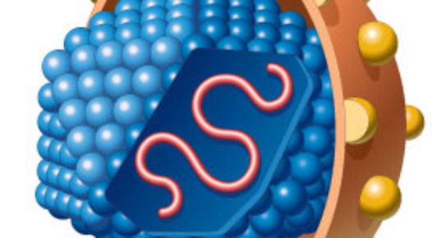
Nebuněčné organismy - viry
schopné rozmnožování pouze v hostitelských buňkách (nitrobuněční parazité)
virion = jednotlivá částice schopná infikovat buňku
stavba
nukleová kyselina (DNA nebo RNA)
bílkovinný obal (kapsid)
http://www.ulekare.cz/

Slide 4
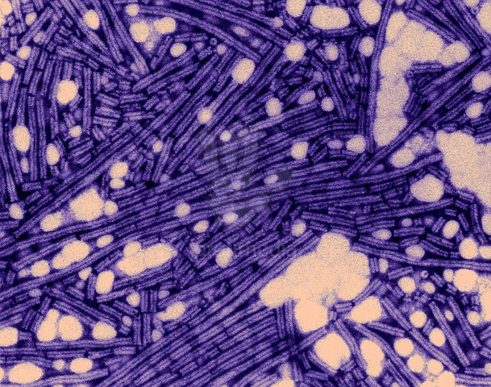
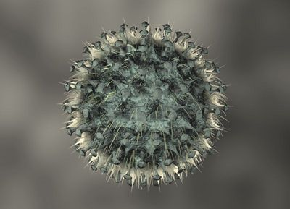
Příklady virových onemocnění
u rostlin – tabáková mozaika
u zvířat – vzteklina, kulhavka a slintavka hovězího dobytka, myxomatóza králíků
u člověka – chřipka, spalničky, zarděnky, dětská obrna, rýma, infekční žloutenka atd.
http://www.profimedia.cz/

Slide 5
Buňka
základní stavební a funkční jednotka živého organismu
schopnost
rozmnožování
diferenciace
růstu
metabolismu
dráždivosti
všechny tyto vlastnosti se nemusí současně vyskytovat u všech typů buněk

Slide 6
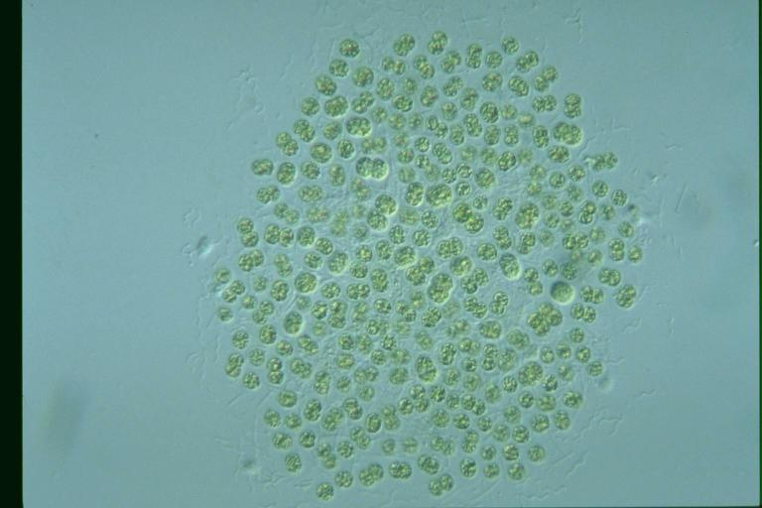
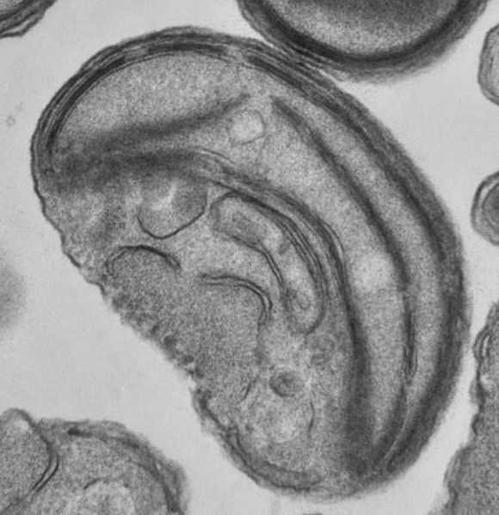
Typy buněčných organismů
PROKARYOTA
EUKARYOTA
http://protist.i.hosei.ac.jp/PDB3/PCD2939/htmls/22.html
http://en.wikipedia.org/wiki/File:Ostreococcus_RCC143.jpg

Slide 7
Prokaryota
vývojově starší, jednodušší organismy
nejpočetnější a nejrozšířenější
patří sem bakterie a sinice
jediný kruhovitý chromozom (molekula DNA) tvoří tělísko nukleoid, jaderná hmota nemá ohraničující membránu
cytoplazma je ohraničena cytoplazmatickou membránou
na povrchu buňky je pevná polysacharidová buněčná stěna
v cytoplazmě jsou ribozomy pro syntézu bílkovin
mohou obsahovat ploché váčky tylakoidy, ve kterých probíhá fotosyntéza

Slide 8
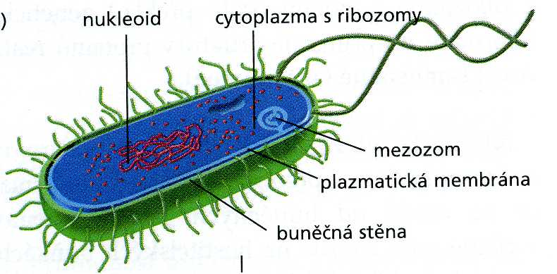
Prokaryotická buňka

Slide 9
Eukaryota
evolučně vyspělejší, složitější stavba
eukaryotické jádro je ohraničeno jadernou membránou
v jádře je lineárně uspořádaná DNA (chromozomy)
buňka obsahuje oddíly s různou funkcí a buněčné organely
buňky rostlin, živočichů (a hub) se od sebe liší stavbou a přítomností některých organel

Slide 10
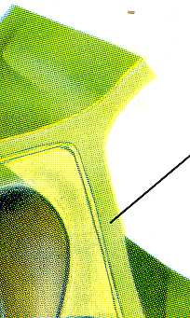
Struktury eukaryotické buňky
Cytoplazma
tekutina, která vyplňuje buňku
obsahuje buněčné organely; mikrotubuly a mikrofilamenta (vláknité struktury s opěrnou a pohybovou funkcí tzv. cytoskelet) a další látky
Buněčná stěna
jen u rostlinných buněk a hub
má opornou funkci, je propustná
Plazmatická membrána
ze dvou vrstev fosfolipidů,
polopropustná (propouští jen nízkomolekulární látky),
podílí se na syntéze buněčné stěny

Slide 11
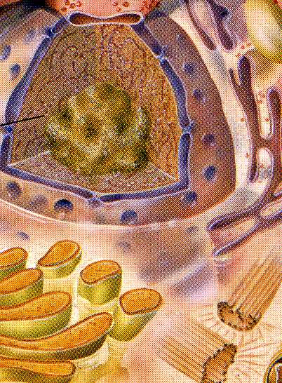
Buněčné organely a jejich funkce
Buněčné jádro
nese genetickou informaci obsaženou v DNA
je kryto jadernou membránou, která má póry umožňující komunikaci buňky s dalšími buněčnými organelami
v jádře se nachází jedno nebo více jadérek

Slide 12
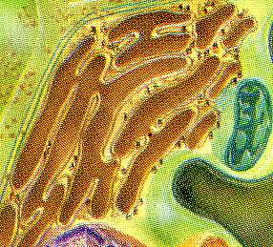
Buněčné organely a jejich funkce
Ribozomy
tvorba specifických bílkovin
Endoplazmatické retikulum
rozvětvený systém kanálků a váčků tvořený buněčnou membránou
hladké – syntéza tuků
drsné – na povrchu jsou navázány ribozomy – syntéza bílkovin
Plastidy (pouze u rostlinných buněk)
chloroplasty – obsahují zelené fotosynteticky aktivní barvivo chlorofyl
chromoplasty – obsahují fotosynteticky neaktivní barviva karotenoidy
leukoplasty – bezbarvé plastidy, zásobní funkce

Slide 13
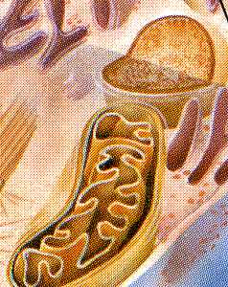
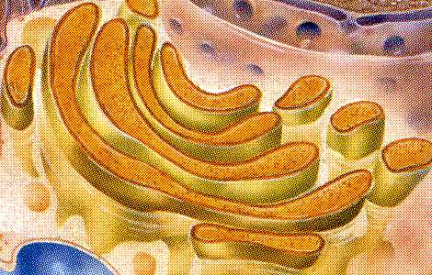
Buněčné organely a jejich funkce
Lyzozomy (pouze u živočišných buněk)
obsahují hydrolytické enzymy – trávení organických látek.
Mitochondrie
dochází zde k buněčnému dýchání, uvolňování energie a jejího vázání do ATP
Golgiho aparát
přeměna látek syntetizovaných v endoplazmatickém retikulu a jejich transport v buňce
podíl na tvorbě buněčné stěny a vnější plazmatické membrány (plazmalemy)
Vakuoly (pouze u rostlinných buněk)
shromažďují odpadní nebo zásobní látky
regulují tlak v buňce

Slide 14
Struktury viditelné v optickém mikroskopu
buněčná stěna
jádro
jadérka
plastidy
buněčné inkluze (např. krystaly šťavelanu vápenatého, inulin apod.)

Slide 15
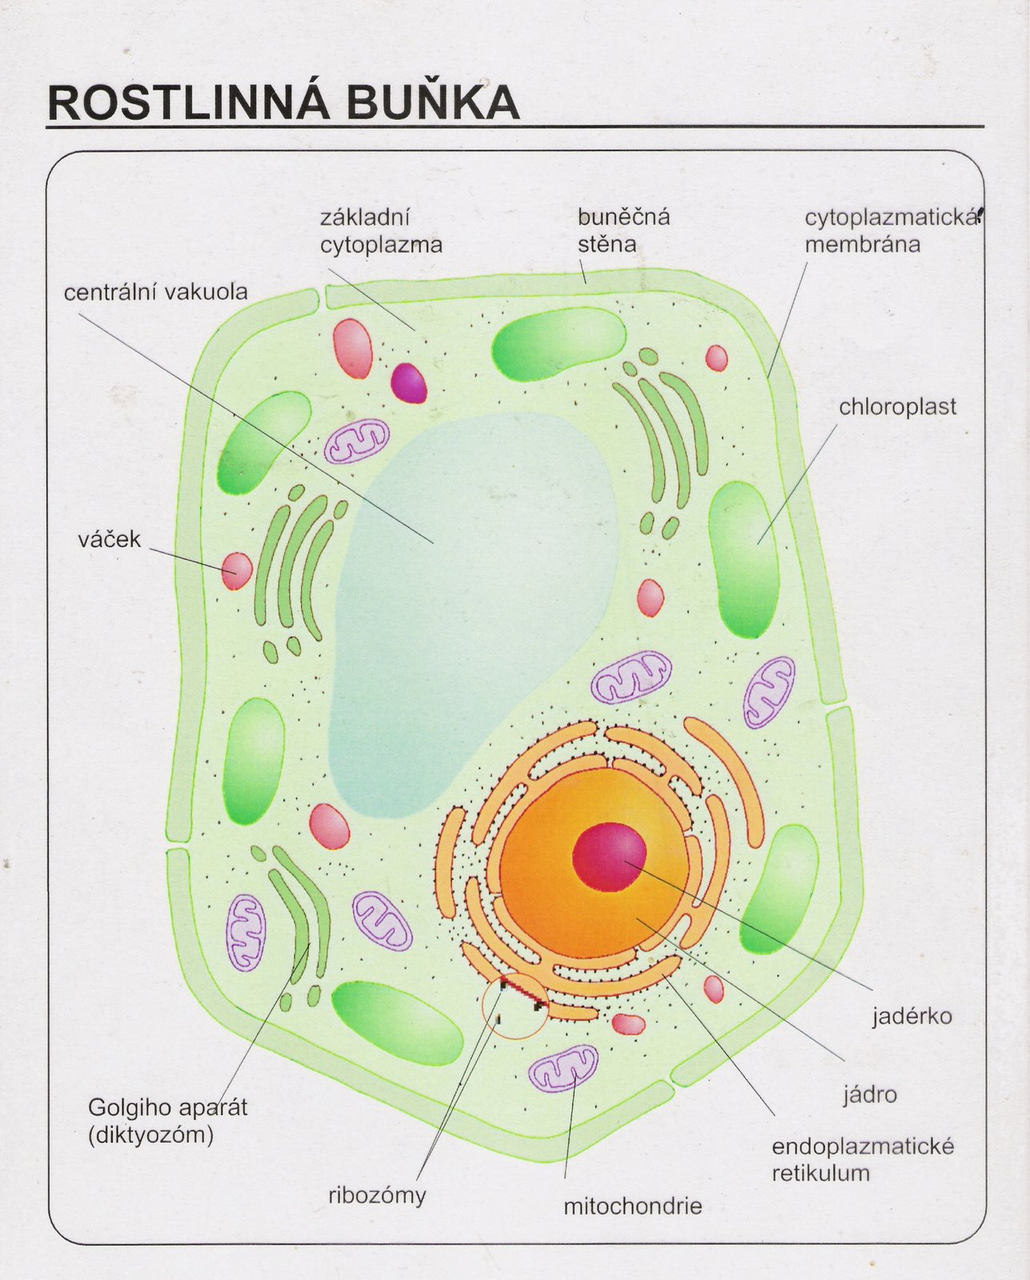

Slide 16
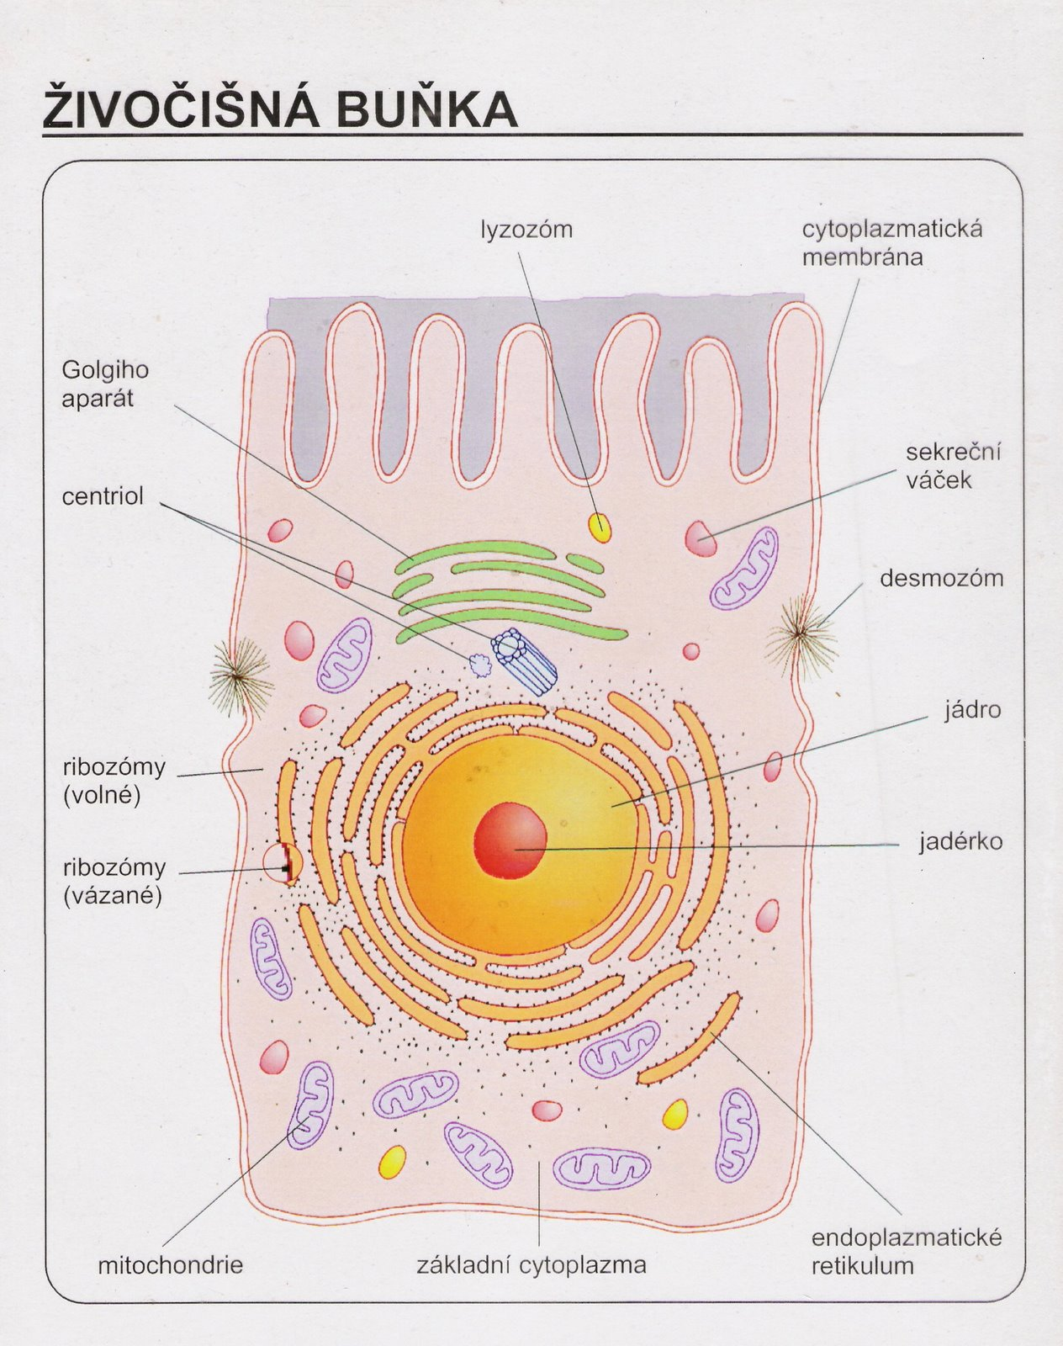

Slide 17
Srovnání ROSTLINNÉ a ŽIVOČIŠNÉ buňky
Rostlinná buňka
Jádro
Cytoplazma
Plazmatická membrána
Buněčná stěna
Mitochondrie
Ribozomy
Plastidy (chloroplasty)
Endoplazmatické retikulum
Golgiho aparát
Vakuola
Živočišná buňka
Jádro
Cytoplazma
Plazmatická membrána
Mitochondrie
Ribozomy
Endoplazmatické retikulum
Golgiho aparát
Lyzozomy

Slide 18
Charakteristika živých organismů
obsahují organické látky – především nukleové kyseliny a proteiny
Jsou vnitřně uspořádané (atomy ► molekuly ► makromolekuly ► organely ► buňky ► tkáně (pletiva) ► orgány ► orgánové soustavy
s okolím neustále vyměňují látky, energie a informace
jsou schopné autoregulace
mají metabolismus – přeměna látek a energií
mají schopnost vyvíjet se:
a) jako jedinec – ONTOGENEZE
b) jako druh – FYLOGENEZE

Slide 19
Děkuji za pozornost.

